Slide 1
Rola partnera prywatnego w projektach PPP
Magdalena Ostrowska
Departament Partnerstwa Publiczno-Prywatnego,
Ministerstwo Funduszy i Polityki Regionalnej

Slide 2

Plan wystąpienia
Co to jest PPP?
Kim jest partner prywatny?
Jak przebiega wybór partnera prywatnego?
Jakie są etapy realizacji projektu (umowy o PPP)?
Jak wynagradzany jest partner prywatny?
Jak MFiPR wspiera PPP?

Slide 3

Co to jest PPP?
model realizacji zadań publicznych
wieloletnia umowa
podział zadań i ryzyk

Slide 4

PPP – wspólny cel
Dla podmiotu publicznego celem realizacji projektu w modelu PPP jest świadczenie usług publicznych i osiągnięcie ich wysokiej jakości w stosunku do ponoszonych kosztów (wzrost efektywności).
Dla partnera prywatnego celem jest wypracowanie zysku z zaangażowanego kapitału.
Pogodzenie celów podmiotu publicznego i partnera prywatnego jest możliwe poprzez wynegocjowanie i zawarcie akceptowalnej dla obu stron umowy o PPP.
Notes:
=

Slide 5
Partner Prywatny – główny uczestnik PPP
Przedsiębiorca:
Partner prywatny w rozumieniu ustawy o PPP
Wykonawca w rozumieniu ustawy PZP
Koncesjonariusz w rozumieniu ustawy o umowie koncesji na roboty budowlane lub usługi
Notes:
=

Slide 6




Zadania partnera prywatnego
zapewnienie długoterminowego finansowania (np. umowy z Instytucjami finansowymi)
projektowanie i roboty budowlane dot. infrastruktury publicznej
utrzymanie lub zarządzanie istniejącym obiektem infrastruktury publicznej
zwrot infrastruktury podmiotowi publicznemu
Notes:
=

Slide 7



Wkład partnera prywatnego
know-how, innowacyjność
finanse
aktywa
Notes:
=

Slide 8
Partner prywatny - podejście do projektu
długoletnie zarządzanie/utrzymanie zgodnie
z określonymi w umowie o PPP standardami i konsekwencjami ich niedotrzymania.
wyższa motywacja partnera prywatnego do zapewnienia wysokiej jakości infrastruktury publicznej
optymalizacja kosztów projektu w okresie trwania umowy o PPP
Notes:
=

Slide 9

Podstawy prawne PPP w Polsce
Regulacja ogólna:
Ustawa o partnerstwie publiczno-prywatnym
Regulacje proceduralne:
Ustawa Prawo zamówień publicznych
Ustawa o umowie koncesji na roboty budowlane lub usługi
Inne: m.in. o efektywności energetycznej (projekty EPC)
Notes:
=

Slide 10

Wybór Partnera Prywatnego
Otwarta konkurencyjna procedura – co do zasady udzielane w formie zamówienia publicznego lub koncesji na roboty budowlane/usługi
Najczęściej stosowane tryby negocjacyjne (zalecany dialog konkurencyjny)
Notes:
=

Slide 11
Zalety trybów negocjacyjnych
Duża elastyczność i możliwość zmian
Negocjacje obejmują praktycznie cały zakres projektu z wyjątkiem ceny
EFEKT:
Ustalony realny zakres przedsięwzięcia
Optymalizacja przedsięwzięcia
Notes:
=

Slide 12
Etap przygotowawczy
Przebieg postępowania
Ogłoszenie
Prekwalifikacja
Negocjacje
Oferty i rozstrzygnięcie
Umowa o PPP
Wstępne konsultacje rynkowe (testy rynku)
Ocena efektywności (podmiot publiczny)

Slide 13
Etap przygotowawczy
Kluczowe aspekty
Realistyczne założenia
Wykorzystanie wiedzy i innowacyjności
Potrzeby podmiotu publicznego
Skala potrzeb
Realistyczne ujęcie proponowanych rozwiązań technologicznych
Wprowadzanie rozwiązań spełniających wymogów przy ograniczeniu ponoszonych kosztów
Co najmniej koncepcja projektowa od podmiotu publicznego
Jeśli jest projekt budowlany można proponować dostosowanie
Uwzględnienie wszystkich kosztów
Koszty inwestycyjne
Koszty zarządzania i utrzymania
Koszty finansowania
Koszty przejętych ryzyk

Slide 14
Etapy po podpisaniu umowy o PPP
ETAP INWESTYCYJNY
Wykonanie określonych prac zgodnie z dokumentacją postępowania w tym np.:
zaprojektowanie aktywa, realizacja jego budowy
terminowa realizacja inwestycji
Partner prywatny nie otrzymuje wynagrodzenia. Inwestycja finansowana jest przez partnera prywatnego ze środków własnych lub uzyskanych przez niego od instytucji finansujących.
ETAP OPERACYJNY
Stałe utrzymywanie dostępności w standardach określonych w umowie o PPP w tym np.:
bieżące remonty
naprawa awarii
Partner prywatny otrzymuje wynagrodzenie od podmiotu publicznego, użytkowników lub podmiotów trzecich i rozpoczyna spłatę zaciągniętego finansowania.

Slide 15

Mechanizmy wynagradzania
Opłata za dostępność – wypłacane przez podmiot publiczny ze środków budżetowych
Opłaty od użytkowników - prawo do pobierania Opłat od użytkowników danej infrastruktury publicznej w okresie trwania umowy o PPP
Mieszane źródła przychodów– połączenie np. opłaty za dostępność, opłat od użytkowników, myta ukrytego
Myto ukryte – opłaty pobierane przez podmiot publiczny od użytkowników wpisane w wynagrodzenie partnera prywatnego świadczącego usługi

Slide 16

Wynagrodzenie partnera prywatnego
obliczane na podstawie wypracowanego w trakcie wyboru partnera prywatnego kształtu projektu i prognozowanych przez niego kosztów i poziomu zwrotu z zainwestowanego kapitału,
powiązane z okresem na jaki mogłoby zostać pozyskane finansowanie oraz okresem, w jakim partner prywatny może uzyskać zwrot z inwestycji,
finalna wysokość wynagrodzenia zależna jest od osiągnięcia określonych w umowie o PPP rezultatów,
stabilność przewidywanego strumienia przychodów.

Slide 17








Dep. PPP w MFiPR – Centralna Jednostka ds. PPP w Polsce
Nasze działania:
kompleksowe wsparcie dla projektów: doradztwo bezpośrednie
i zewnętrzne (prawne, ekonomiczno-finansowe i techniczne)
wytyczne, interpretacje prawne
opiniowanie projektów PPP
(test PPP, Opinia PPP)
monitorowanie i analiza rynku PPP
szkolenia, warsztaty, webinaria
strona internetowa ppp.gov.pl
dobre praktyki
e-learning

Slide 18
Wytyczne PPP
Wytyczne PPP
Tom I: Przygotowanie projektów PPP
Identyfikacja potrzeb, ocena efektywności, analiza ryzyk
Przygotowanie dokumentacji i harmonogramu
Tom II: Postępowanie przetargowe
Procedury wyboru partnera prywatnego
Rekomendacje dot. dialogu konkurencyjnego, wzory dokumentów
Tom III: Umowa PPP
Kluczowe elementy umowy: struktura, wynagrodzenie, podział ryzyk, aspekty prawne
Tom IV: Zarządzanie projektem
Monitorowanie realizacji, zarządzanie ryzykiem, kontrola jakości
Tom V: Rozwiązywanie sporów w Projektach PPP
Etapy postępowania w przypadku sporu

Slide 19
Monitorowanie i analiza rynku PPP – bazy projektów PPP na www.ppp.gov.pl
1. Baza zawartych umów PPP:
Zawiera wszystkie umowy PPP zawarte od 2009 roku.
2. Baza potencjalnych projektów PPP:
Inwestycje w podziale na etapy realizacji: przed ogłoszeniem postępowania
i postępowanie w toku
Obie bazy umożliwiają filtrowanie i generowanie odpowiednich raportów
według wielu dostępnych kryteriów

Slide 20
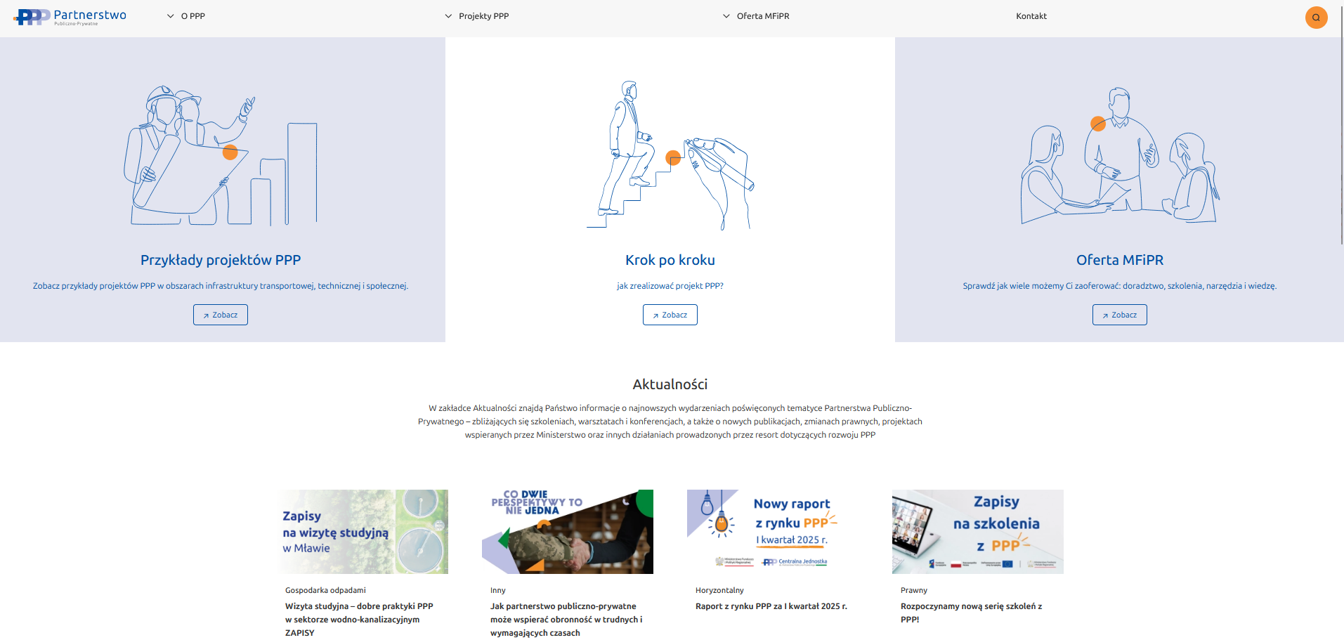
Zapraszamy na: www.ppp.gov.pl

